Slide 1
Mutu merupakan derajat dipenuhinya persyaratan yang ditentukan. Mutu adalah kesesuaian terhadap kebutuhan, bila mutu rendah merupakan hasil dari ketidaksesuaian. Mutu tidak sama dengan kemewahan. Suatu produk atau pelayanan yang sesuai dengan segala spesifikasinya akan dikatakan bermutu, apapun bentuk produknya. Mutu harus dapat dicapai, diukur, dapat memberi keuntungan, dan perlu pencapaian ekstra untuk mendapatkannya.
Pelayanan kesehatan merupakan setiap upaya penyelenggaraan kesehatan secara perorangan maupun bermasyarakat yang dijalankan oleh organisasi untuk meningkatkan derajat kesehatan.
Mutu pelayanan kesehatan adalah pelayanan kesehatan yang dapat memuaskan setiap pengguna jasa pelayanan kesehatan yang sesuai dengan standar pelayanan kesehatan dank kode etik profesi yang ada di organisasi tersebut.
Pengukuran merupakan konsep sentral dalam peningkatan mutu. Dengan pengukuran akan tergambarkan apa yang sebenarnya sedang dilakukan sarana pelayanan kesehatan dan membandingkannya dengan target sesungguhnya atau harapan tertentu dengan tujuan untuk mengidentifikasi kesempatan untuk adanya peningkatan mutu (Shaw, 2003).
Mengukur mutu pelayanan kesehatan baik di tingkat primer seperti Puskesmas dan tingkat lanjut seperti rumah sakit memerlukan indikator mutu yang jelas. Namun menyusun indikator yang tepat tidaklah mudah.
Ada beberapa pengertian yang disampaikan oleh para pakar antara lain:
Indikator adalah pengukuran tidak langsung suatu peristiwa atau kondisi.
Indikator adalah variabel yang mengindikasikan atau menunjukkan satu kecenderungan situasi, yang dapat dipergunakan untuk mengukur perubahan
Indikator adalah variabel untuk mengukur suatu perubahan baik langsung maupun tidak langsung
Menurut Donabedian, model mutu pelayanan kesehatan yang diberikan sangat dipengaruhi oleh tiga variabel yaitu:

Slide 2
Input (struktur), ialah segala sumber daya yang diperlukan untuk melakukan pelayanan kesehatan, seperti tenaga, dana, obat, fasilitas, peralatan, bahan, teknologi, organisasi, informasi, dan lain-lain.
Proses, ialah interaksi profesional antara pemberi pelayanan dengan konsumen (pasien/masyarakat). Proses ini merupakan variable penilaian mutu yang penting
Output/outcome, ialah hasil pelayanan kesehatan, merupakan perubahan yang terjadi pada konsumen.
Persyaratan yang harus dipertimbangkan dalam merumuskan indikator meliputi
S (Simple) : Sederhana, artinya indikator yang ditetapkan sedapat mungkin sederhana dalam pengumpulan data maupun dalam rumus perhitungan.
M (Measurable) : Dapat diukur, artinya indikator yang ditetapkan harus
mempresentasikan informasi dan jelas ukurannya.
A (Atributtable) : Bermanfaat, artinya indikator yang ditetapkan harus bermanfaat untuk kepentingan pengambilan keputusan.
R (Reliable) : Dapat dipercaya, artinya indikator yang ditetapkan harus dapat didukung oleh pengumpulan data yang baik, benar, dan teliti.
T (Timely) : Tepat waktu, artinya indikator yang ditetapkan harus dapat didukung oleh pengumpulan dan pengolahan data serta pengemasan informasi yang waktunya sesuai dengan saat pengambilan keputusan dilakukan.
Adapun menurut Departemen Kesehatan RI (2001), suatu indikator harus memenuhi 4 kriteria, yaitu:
Sahih (valid), maksudnya yaitu bahwa indikator tersebut benar‐benar dapat digunakan untuk mengukur aspek yang akan dinilai,
Dapat dipercaya (reliable), yaitu mampu menunjukkan hasil yang sama pada saat yang berlainan, untuk waktu sekarang maupun waktu yang akan datang jika dilakukan berulang kali,
Sensitif, maksudnya cukup peka jika digunakan untuk mengukur, sehingga tidak perlu menggunakan dalam jumlah yang banyak,
Spesifik, yaitu dapat memberikan gambaran perubahan ukuran yang jelas dan tidak rancu satu dengan lainnya.
Suatu indikator memerlukan data yang valid, tetapi disebutkan pula oleh Pencheon (2008) bahwa dalam pengukuran indikator tidak ada yang sempurna. Tidak ada indikator yang bisa menjawab secara benar dan tepat semua pertanyaan‐pertanyaan mengenai: (1)Apakah indikator yang dibuat untuk mengukur sesuatu hal yang penting?
(2) Apakah indikator tesebut valid? (3) Apakah indikator tersebut benar‐benar diisi

Slide 3
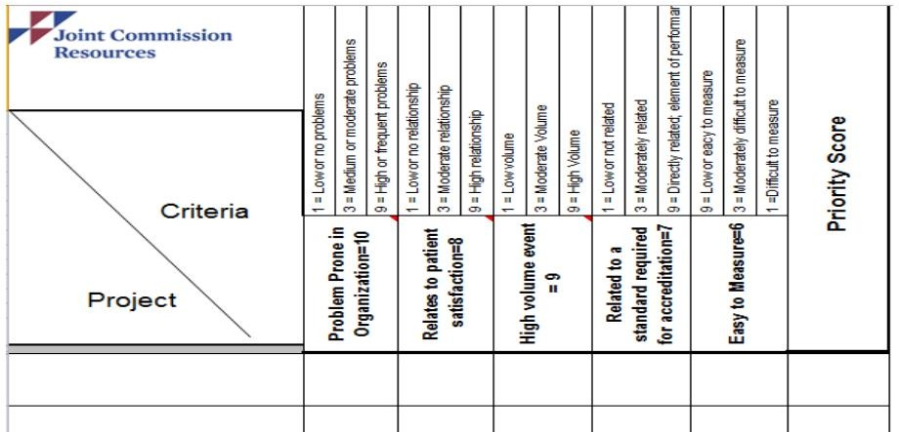
dengan data yang bermakna? (4) Apakah indikator ini bisa menjelaskan sesuatu secara tepat?
Tahapan dalam pemilihan dan pengukuran indikator
Memilih area yang akan dievaluasi
Anda dapat memilih area yang dapat dievaluasi yaitu:
Area manajemen (contoh: waktu tunggu, kecepatan pelayanan resep, kepuasan pelanggan)
Area klinik (contoh: penggunaan antibiotika, medication error)
Membentuk tim
Tim yang dimaksud adalah sekumpulan tenaga kesehatan yang memahami proses bisnis dari indikator tersebut, berkomitmen untuk meningkatkan mutu pelayanan melalui indikator tersebut, dan bersedia mengalokasikan waktu untuk mengimplementasi hingga melakukan monitoring evaluasi terhadap indikator tersebut
Menelusuri evidence
Dalam menentukan sebuah indikator itu penting untuk dievaluasi adalah karena adanya bukti (evidence). Bukti dapat diperoleh melalui: publikasi ilmiah, consensus, best practice, atau benchmarking
Menetapkan prioritas dan memillih indikator Dalam menetapkan prioritas dikenal persyarata:
High risk
High volume
High cost
Bad performance
Gambar 1 Tabel penetapan prioritas

Slide 4
Membuat kamus indikator
Pada pembuatan kamus indikator, harus jelas bagaimana indikator tersebut akan diukur dan siapa penanggung jawab indikator tersebut (contor indikator terdapat di bawah materi
Merencakan pengumpulan data
Perencanaan pengumpulan data yaitu dengan membuat formulir pengumpulan data dengan memperhatikan elemen data yang diperlukan untuk pengukuran. Alangkah baiknya dibuat dalam bentuk panduan pengisian formulir.
Melakukan uji coba
Sebelum melakukan pengumpulan data sebaiknya dilakukan uji coba terhadap formulir tersebut
Mengumpulkan data
Pengumpulan data indikator dilakukan sesuai waktu pengumpulan yang ditetapkan pada kamus (contoh harian, mingguan, bulanan, tahunan)
Membuat tabulasi data
Pembuatan tabulasi data yaitu mengubah data yang kita kumpulkan ke dalam grafik, diagram, atau tabel.
Membuat interpretasi data
Dari tabulasi data yang dibuat, untuk menjelaskan maksud dari data tersebut perlu dibuatkan narasi berupa kesimpulan serta rekomendasi yang dibuat terkait hasil data tersebut

Slide 5
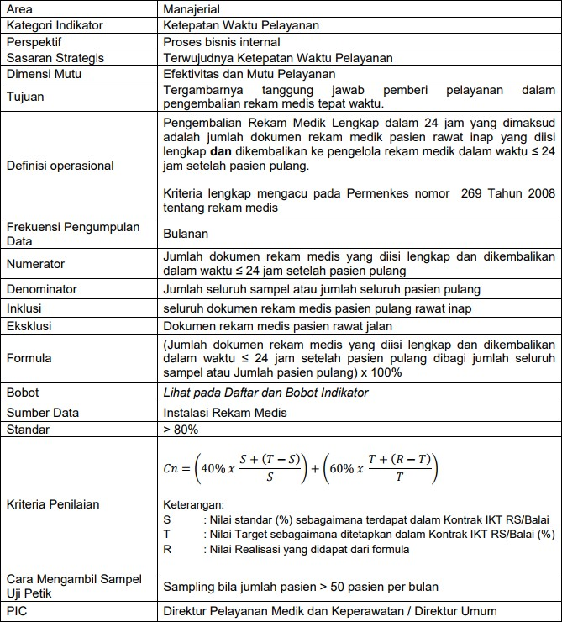
Contoh Kamus Indikator:

Slide 6
